Slide 1
Potešme Mikuláša
Mgr. Mariana Bančanská

Slide 2
Mikuláša poznáte všetci,
pravda? Pre usilovné deti
rozdáva darčeky. Určite je
zvedavý aj na vaše snaženie
pri počítaní. Tak sa dajte
do práce. Možno aj vás odmení.

Slide 3
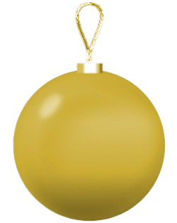
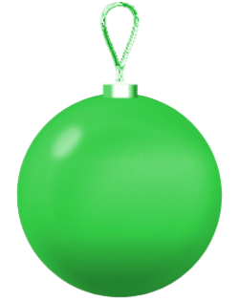
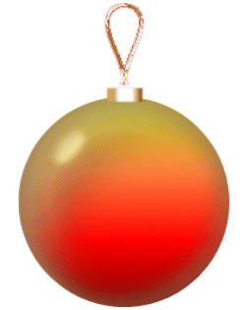
11
13
31
21
Vyber správny výsledok:
14 + 7 =

Slide 4
31
32
22
21
Vyber správny výsledok:
26 + 6 =

Slide 5
43
33
53
34
Vyber správny výsledok:
38+ 5 =

Slide 6
59
47
57
67
Vyber správny výsledok:
49 + 8 =

Slide 7
71
51
61
60
Vyber správny výsledok:
52 + 9 =

Slide 8
91
61
81
71
Vyber správny výsledok:
63 + 8 =

Slide 9
71
72
82
74
Vyber správny výsledok:
75 + 7 =

Slide 10
83
86
93
94
Vyber správny výsledok:
89 + 4 =

Slide 11
71
62
64
61
Vyber správny výsledok:
53 + 8 =

Slide 12
Použité zdroje:
www.gify.nou.cz

Slide 13
Pekného Mikuláša!

